Slide 1



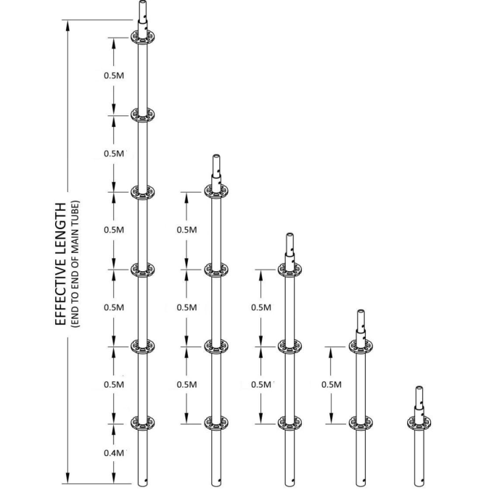
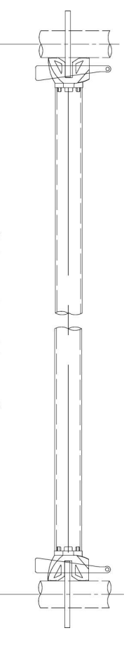
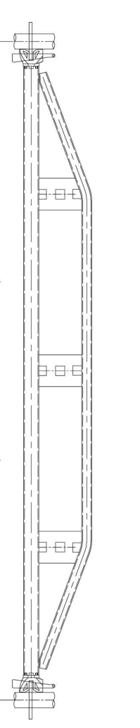
ASIM – MISA DIVISION ANDAMIOS
Contacto: ingeniería@misa.com.ar
+54 9 336 423 0172 - https://misa.com.ar/division-andamios/
Fabricado bajo normas ISO 9001 – 2015 – Ensayados bajo Norma IRAM 3691
LARGO EFECTIVO
LARGO EFECTIVO (CENTRO A CENTRO)
Codigo | Descripcion | Peso unit (Kg)
M-2010 | Travesaño Horizontal TH-L=730 | 5
M-2020 | Travesaño Horizontal TH-L=1050 | 5
M-2040 | Travesaño Horizontal TH-L=1570 | 7
M-2060 | Travesaño Horizontal TH L=2490 | 10
M-2070 | Travesaño Horizontal THR-L=2490 - Viga Puente | 23
M-3010 | Parante Vertical 3060 CE | 16
M-3020 | Parante Vertical 2040 CE | 11
M-3030 | Parante Vertical PV-1020 SE | 5

Slide 2
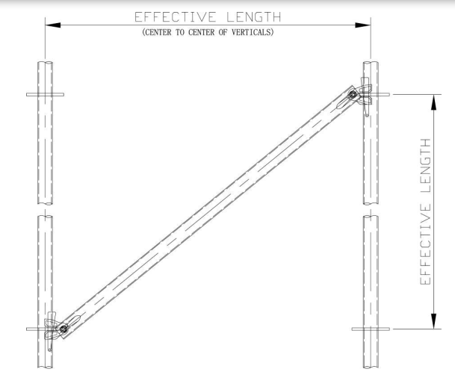
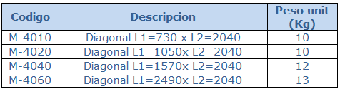
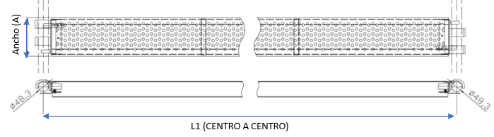
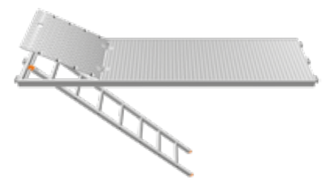
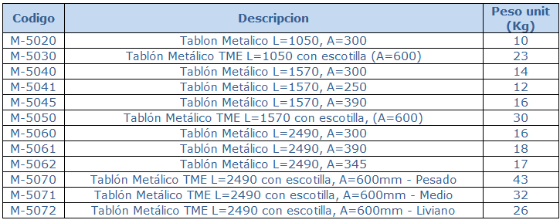
ASIM – MISA DIVISION ANDAMIOS
Contacto: Ing. Ivan Lestarpe - ingeniería@misa.com.ar
+54 9 336 423 0172 - https://misa.com.ar/division-andamios/
Fabricado bajo normas ISO 9001 – 2015 – Ensayados bajo Norma IRAM 3691
L1 (CENTRO A CENTRO)
L2 (CENTRO A CENTRO)

Slide 3
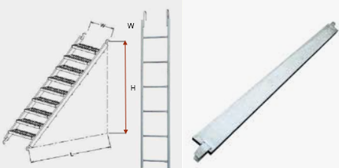
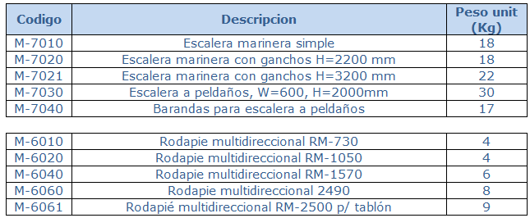
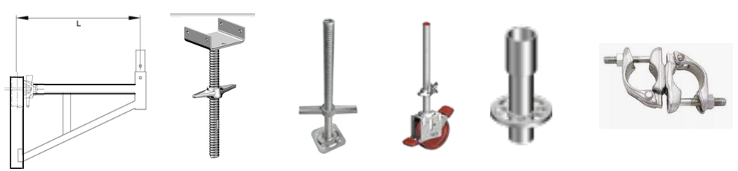
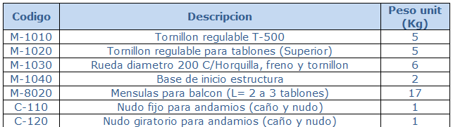
ASIM – MISA DIVISION ANDAMIOS
Contacto: - ingeniería@misa.com.ar
+54 9 336 423 0172 - https://misa.com.ar/division-andamios/
Fabricado bajo normas ISO 9001 – 2015 – Ensayados bajo Norma IRAM 3691

